Slide 1
文档密级：公司内部A
iOS 自动布局框架使用（Masonry)
主讲人：刘波

Slide 2
目录
1.Masonry 布局的了解
2.Masonry 如何导入项目以及在项目中的使用
3.Masonry 添加约束方法
4.Masonry 更新约束的问题
5.Masonry 重置约束的问题(多个（2个以上）控件的等间隔排序显示)
6.多行label的约束问题
7.UIScrollView的问题

Slide 3
什么是Masonry布局？
首先, Masonry是一个第三方框架 Masonry是iOS在控件布局中经常使用的一个轻量级框架，Masonry让NSLayoutConstraint使用起来更为简洁。Masonry简化了NSLayoutConstraint的使用方式，让我们可以以链式的方式为我们的控件指定约束。本篇博客的主题不是教你如何去使用Masonry框架的，而是对Masonry框架的源码进行解析，让你明白Masonry是如何对NSLayoutConstraint进行封装的，以及Masonry框架中的各个部分所扮演的角色是什么样的。在Masonry框架中，仔细的品味干货还是很多的。Masonry框架是Objective-C版本的，如果你的项目是Swift语言的，那么就得使用SnapKit布局框架了。SnapKit其实就是Masonry的Swift版本，两者虽然实现语言不同，但是实现思路大体一致。

Slide 4
Masonry 如何导入项目以及在项目中的使用
masonry git地址：https://github.com/SnapKit/Masonry
1.导入头文件 #import “Masonry.h"
2.约束的三种方法
//添加新的约束
[blueView mas_makeConstraints:^(MASConstraintMaker *make) {
}];
//将以前的所有约束删掉，添加新的约束
[blueView mas_remakeConstraints:^(MASConstraintMaker *make) {
}];
//覆盖以前的某些特定的约束
[blueView mas_updateConstraints:^(MASConstraintMaker *make) {
}];

Slide 5
Masonry 如何导入项目以及在项目中的使用
//常见约束的各种类型
1.尺寸：width、height、size
2.边界：left、leading、right、trailing、top、bottom
3.中心点：center、centerX、centerY
4.边界：edges
5.偏移量：offset、insets、sizeOffset、centerOffset
6.priority()约束优先级（0~1000），multipler乘因数, dividedBy除因数
约束iconView距离各个边距为30
[iconView makeConstraints:^(MASConstraintMaker *make) {
  make.edges.equalTo(self.view).insets(UIEdgeInsetsMake(30, 30, 30, 30));
}];

Slide 6
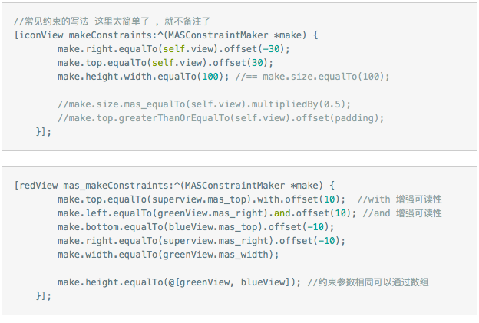
Masonry添加约束方法

Slide 7
Masonry 更新约束
例如：控制器有个按钮，若是点击按钮，则按钮本身的大小、位置会随机改变
监听按钮点击
[self.btn addTarget:self action:@selector(didClickBtn:) forControlEvents:UIControlEventTouchUpInside];
处理事件
-(void) didClickBtn:(UIButton *)button {
self.btnSize = CGSizeMake(self.btnSize.width * 1.3, self.btnSize.height * 1.3); //设置一个属性（btnSize）保存其大小的变化
//1.告知需要更新约束，但不会立刻开始，系统然后调用updateConstraints
[self setNeedsUpdateConstraints];
//2.告知立刻更新约束，系统立即调用updateConstraints
[self updateConstraintsIfNeeded];
//3.这里动画当然可以取消，具体看项目的需求
//系统block内引用不会导致循环引用，block结束就会释放引用对象
[UIView animateWithDuration:0.4 animations:^{
[self layoutIfNeeded]; //告知页面立刻刷新，系统立即调用updateConstraints
}];
}

Slide 8
Masonry 更新约束
苹果官方建议：添加/更新约束在这个方法（updateConstraints）内
// this is Apple's recommended place for adding/updating constraints
- (void)updateConstraints {
//更新约束
[self.btn updateConstraints:^(MASConstraintMaker *make) {
make.center.equalTo(self);
make.width.equalTo(@(self.buttonSize.width)).priorityLow();
make.height.equalTo(@(self.buttonSize.height)).priorityLow();
make.width.lessThanOrEqualTo(self);
make.height.lessThanOrEqualTo(self);
}];
//according to apple super should be called at end of method
//最后必须调用父类的更新约束
[super updateConstraints];
}

Slide 9
Masonry 更新约束
设置requiresConstraintBasedLayout为YES
+ (BOOL)requiresConstraintBasedLayout{
return YES ; //重写这个方法 若视图基于自动布局的
}

Slide 10
重置约束的问题
对于控件的重新约束，则之前的约束都是无效的，步骤都更新约束一样的，只是在updateConstraints方法内的约束方法改为了remakeConstraints，直接贴代码吧（仍以按钮为例，其他原理都是相同的）
//首先监听按钮
[self.btn addTarget:self action:@selector(didClickBtn:) forControlEvents:UIControlEventTouchUpInside];
//处理事件
- (void) didClickBtn :(UIButton *)button{
(...) //触发条件
[self setNeedsUpdateConstraints];
[self updateConstraintsIfNeeded];
/**
* 动画展示变化 - 这句代码可有可无，参考项目具体的需求
* [UIView animateWithDuration:0.4 animations:^{
* [self layoutIfNeeded];
* }];
*/
}

Slide 11
重置约束的问题
//重置约束
- (void)updateConstraints {
[self.btn remakeConstraints:^(MASConstraintMaker *make) {
.....
}];
[super updateConstraints];
}
+ (BOOL)requiresConstraintBasedLayout{
return YES ; //重写这个方法 若视图基于自动布局的
}

Slide 12
多个（2个以上）控件的等间隔排序显示
多个（2个以上）控件的等间隔排序显示
首先介绍2个函数
/**
* axisType 轴线方向
* fixedSpacing 间隔大小
* fixedItemLength 每个控件的固定长度/宽度
* leadSpacing 头部间隔
* tailSpacing 尾部间隔
*
*/
//1. 等间隔排列 - 多个控件间隔固定，控件长度/宽度变化
- (void)mas_distributeViewsAlongAxis:(MASAxisType)axisType withFixedSpacing:(CGFloat)fixedSpacing leadSpacing:(CGFloat)leadSpacing tailSpacing:(CGFloat)tailSpacing;
//2. 等间隔排列 - 多个固定大小固定，间隔空隙变化
- (void)mas_distributeViewsAlongAxis:(MASAxisType)axisType withFixedItemLength:(CGFloat)fixedItemLengthleadSpacing:(CGFloat)leadSpacing tailSpacing:(CGFloat)tailSpacing;

Slide 13
//首先添加5个视图
NSMutableArray *array = [NSMutableArray new];
for (int i = 0; i < 5; i ++) {
UIView *view = [UIView new];
view.backgroundColor = [UIColor greenColor];
[self addSubview:view];
[array addObject:view]; //保存添加的控件
}
//水平方向控件间隔固定等间隔
[array mas_distributeViewsAlongAxis:MASAxisTypeHorizontal withFixedSpacing:15 leadSpacing:10 tailSpacing:10];
[array makeConstraints:^(MASConstraintMaker *make) {
make.top.equalTo(50);
make.height.equalTo(70);
}];
}];

Slide 14
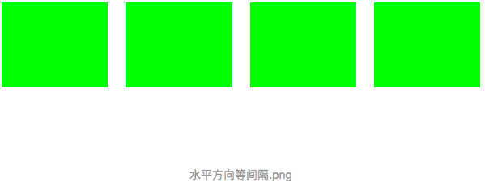
//水平方向宽度固定等间隔
[array mas_distributeViewsAlongAxis:MASAxisTypeHorizontal withFixedItemLength:70 leadSpacing:10 tailSpacing:10];
[array makeConstraints:^(MASConstraintMaker *make) { //数组额你不必须都是view
make.top.equalTo(50);
make.height.equalTo(70);
}];

Slide 15
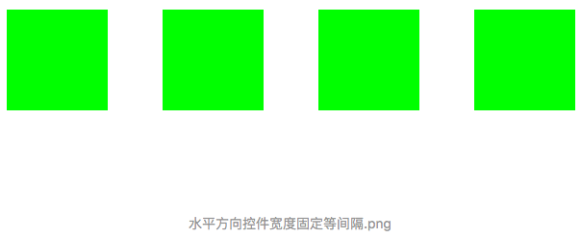

Slide 16
下课

